Slide 1
Краевой конкурс Детский сад АЛТАЯ-2025 МБДОУ - детский сад «Березка» с. Шипуново НОМИНАЦИЯ: «Детский сад - лучшая инновационная площадка» («Поиск и открытия»)
Про инновации, которые сохраняют традиции

Slide 2
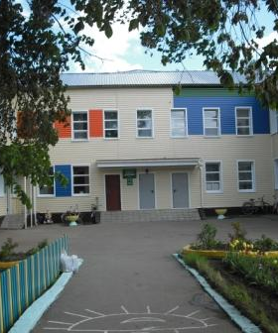
детский сад «Березка»
расположен в 2-х этажном типовом здание на 12 групп,1983 года постройки
имеет 7 филиалов
сегодня в д/саду 5 групп, а это 110 детей в возрасте от 1 до 7 лет и 14 педагогов
неоднократный лауреат конкурса «Воспитатели России»
приоритетное направление - духовно- нравственное развитие детей
победитель краевого конкурса «Детский сад Алтая-2019», номинация «К ВЕРШИНАМ МАСТЕРСТВА»
работает в инновационном режиме

Slide 3
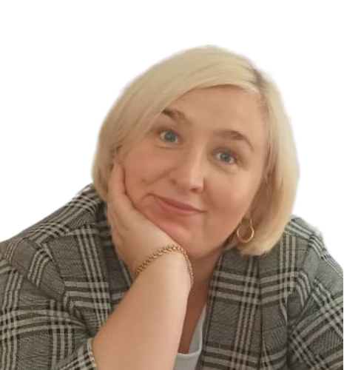
ЧТО
побудило войти в режим нововведений
Заведующий Е.В. Вощилова

Slide 4
ВОРОНКА ИННОВАЦИЙ
Инновационные педагогические практики и технологии
Сборная педагогов
Музейные технологии
ПРОСВЕЩЕНИЕ РОДИТЕЛЕЙ
КРАЕВЕДЕНИЕ
ЭКОЛОГИЯ
ЧАСТО НОВОЕ - ЭТО ХОРОШО ЗАБЫТОЕ СТАРОЕ

Slide 5
Цели и задачи внедрения инноваций:
СОЗДАТЬ ЛИЧНОСТНО-ОРИЕНТИРОВАННУЮ ОБРАЗОВАТЕЛЬНУЮ СРЕДУ В ДОУ, ПОЗВОЛЯЮЩУЮ ФОРМИРОВАТЬ УСЛОВИЯ ДЛЯ ПОЛНОЦЕННОГО ФИЗИЧЕСКОГО, ДУХОВНОГО, ПСИХОЭМОЦИОНАЛЬНОГО ЗДОРОВЬЯ; МЕЖЛИЧНОСТНОГО, ГРУППОВОГО РАЗВИВАЮЩЕГО ВЗАИМОДЕЙСТВИЯ ДЕТЕЙ, РОДИТЕЛЕЙ, ПЕДАГОГОВ И СПЕЦИАЛИСТОВ.
воспитывать социально - личностные качества дошкольника, умеющих мыслить творчески и неординарно;
развивать инициативность, любознательность, произвольность, способность к творческому самовыражению, стимулировать коммуникативную, познавательную, игровую и другие активности детей в различных видах деятельности;
научить детей применять современные инновационные технологии, направленные на успешную социализацию личности в обществе и повышения уровня интеллектуального мышления и креативного мышления.

Slide 6
Статус инновационной площадки федерального уровня АНО ДПО «НИИ дошкольного образования «Воспитатели России» по теме: «Духовно-нравственное воспитание дошкольников средствами традиционной культуры в ДОО и семье» | Статус региональной пилотной площадки по внедрению программы просветительской деятельности для родителей (законных представителей) детей, посещающих дошкольные образовательные организации | Сетевая инновационная площадка Всероссийского эколого-туристического образовательного проекта «Природа»
2022 год | 2024 год | 2024 год
Разработана авторская программа «Люби и знай родной Алтай» и рабочая тетрадь Программа реализуется в 8 филиалах района Создан музей «Русская изба» Представляли наработанный материал на уровне района, края, России Становились победителями и лауреатами конкурсов | Создана творческая группа Разработан план на текущий год 90% прошли курсы повышения квалификации Создана единая информационная среда для родителей по основным направлениям деятельности | Создана творческая группа Разработан план на текущий год и перспективу 20% прошли курсы повышения квалификации Приобретено методические пособия (автор О.А. Скоролупова) и образовательный комплект «Путешествие по России утки Руси»
Инновационные площадки

Slide 7
вавввв
Инновационные проекты, акции
Природоохранный социально-образовательный проект «Эколята – Дошколята» по формированию у детей дошкольного возраста экологической культуры и культуры природолюбия
Всероссийская акция «История семьи – история страны»
Краевой «Большой Фестиваль Детской Игры» - БФДИ
Программа по развитию личностного потенциала
Программа «Мы - твои друзья», по формированию у детей ответственного отношения к домашним животным

Slide 8
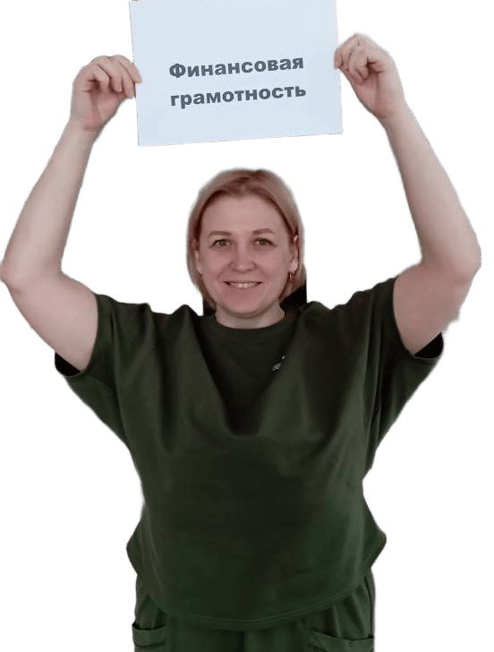
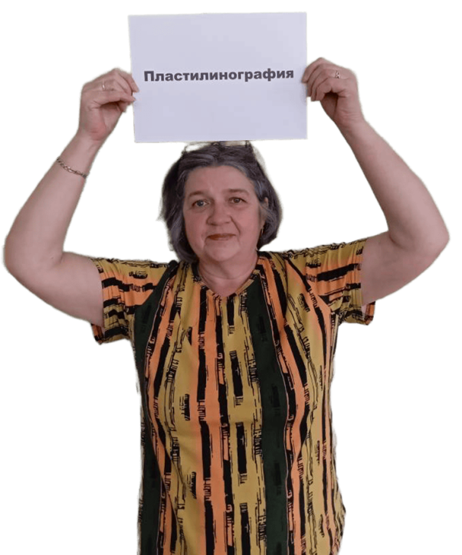
Лего конструирование
Экотропа
Музейные
технологии
Вязаная графика с пособиями «ТАФИ»
Метеоплощадка
Проектная деятельность
Опыты и эксперименты
Инновационные педагогические практики и технологии

Slide 9
Достигнутые внешние эффекты
Нормативно-правовые - Рабочая программа - Положения - Приказы - Планы
Учебно- методические - Методические пособия (автор О.А. Скоролупова) и образовательный комплект «Путешествие по России утки Руси» - Методическое пособия и рабочая тетрадь «Мы - твои друзья» - Авторская программа и рабочая тетрадь «Люби и знай родной Алтай»
Материально технические - Фенопарк - Метеоплощадка - Экотропа - Информационная среда для родителей
Кадровые - Курсы повышения квалификации: - «Формирование ценностного отношения к природе и уважения к традициям российским духовно-нравственным ценностям в интеграции проектной, экспериментальной и игровой деятельности» – «Деятельность педагогов по реализации просветительской деятельности для родителей детей, посещающих детский сад» - «Управление созданием личностно- развивающей образовательной среды» – «Гамма творческих уроков. Пластилинография» - Обучающие курсы, вебинары

Slide 10
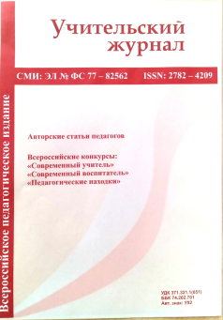
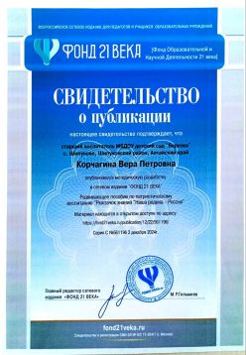
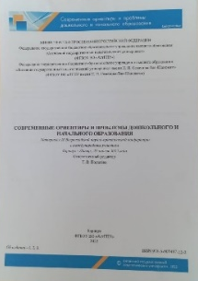
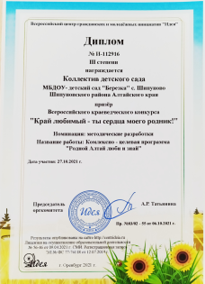
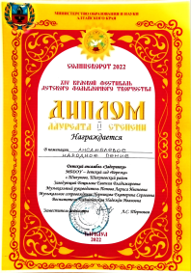
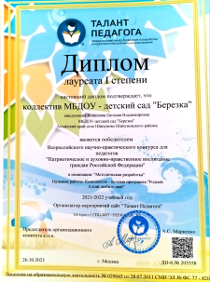
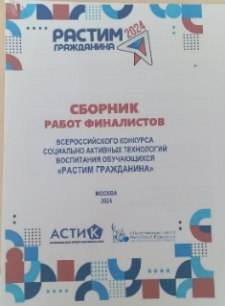
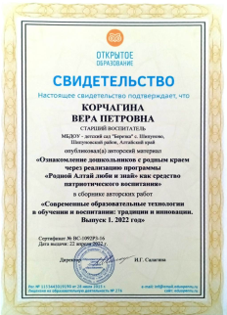
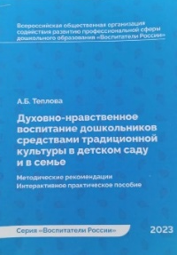
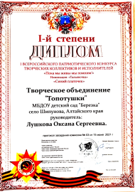
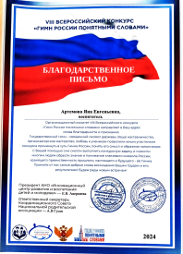
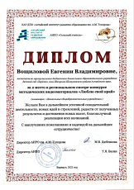
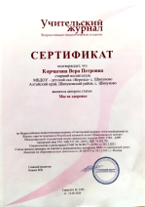
Достигнутые внешние эффекты
Тиражирование и распространение опыта
Победы в профессиональных конкурсах

Slide 11
- недостаток ресурсного обеспечения (дидактического, материального, технического, информационного)
- стереотипы образовательной деятельности в ДОУ
- неумение работать коллективно в условиях инноваций
- недостаток знаний в организации и внедрении инновационных процессов
- отсутствие системы стимулирования инновационного педагогического мастерства
- отсутствие конкретных методик отслеживания результативности инновациотивности
- отсутствие системности и целостности внедряемых педагогических инноваций
Возникшие сложности

Slide 12
Планы на будущее
1. Разрабатывать и апробировать новые инновационные образовательные технологии, обеспечивающие индивидуализацию образования.
2. Продолжать создание банка методик по разработке и реализации индивидуальных образовательных маршрутов, образовательных технологий воспитанников и банка диагностических методик для мониторинга результатов на каждом этапе сопровождения ребенка.
3. Выйти на уровень сотрудничества с другими дошкольными организациями в рамках индивидуализации образовательного процесса, приглашая к совместному участию детей, педагогов и родителей.

Slide 13
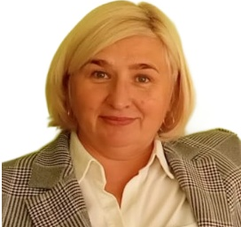
Мы всегда рады гостям!
Коллектив детского сада приглашает к творческому сотрудничеству всех заинтересовавшихся нашим материалом.
Адрес: 658391, Россия, Алтайский край, Шипуновский район, с. Шипуново, ул. Строительная, 2 А

